Slide 1
Blockchain în industria alimentară
Realizat de Lazăr Mihai
Grupa 334

Slide 2
Cu ce poate ajuta blockchain-ul în industria alimentară?

Slide 3
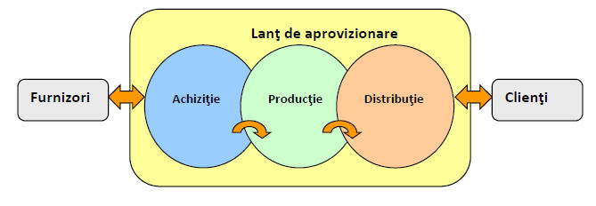
Identificara și urmărirea lanțului de aprovizionare
Companiile pot folosi blockchain-ul pentru a urmării traseul unui produs de la producători până la consumatori, înregistrând fiecare etapă prin care acesta trece, cum ar fi originiea, transportul, stocarea și vânzarea.

Slide 4
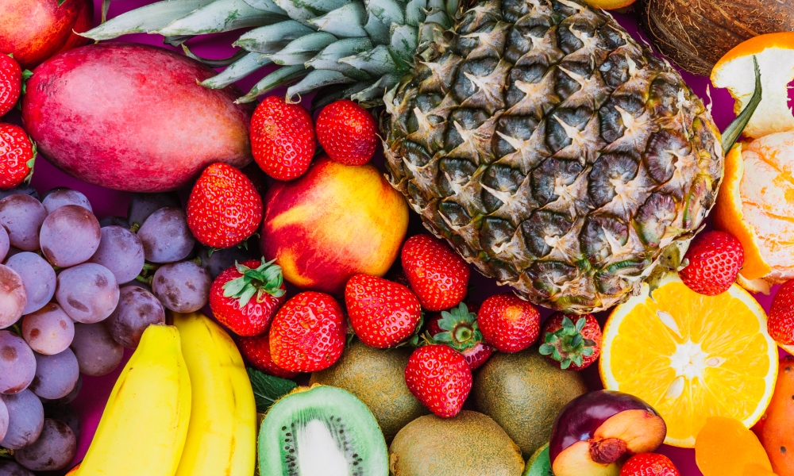
Verificare autenticității și calității produselor
Companiile pot folosi blockchain-ul pentru a asigura autenticitatea si calitatea produselor alimentare, prin stocarea informațiilor relevante, astfel consumatorii pot verifica autenticitatea produselor, iar companiile pot asigura calitatea produselor.

Slide 5
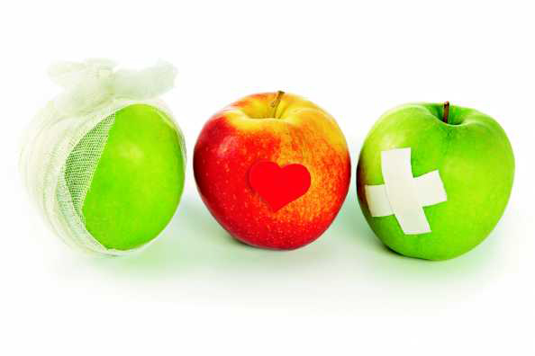
Siguranța alimentară
Companiile pot folosi blockchain-ul pentru a înregistra date despre testele alimentelor pentru contaminanți și substanțe nocive, acest lucru poate ajuta la depistarea rapidă a unei probleme și preveniea răspândirii acesteia, astfel garantând sănătatea consumatorilor.

Slide 6
Tehnologia Blockchain...
...este utilizată în industria alimentară pentru a crește eficiența, securitatea și transparența procesului de achiziție.
...mărește transparența și încrederea în lanțul de aprovizionare cu alimente, deoarece toți participanții pot trece prin și valida datele din blockchain, asigurând autenticitatea datelor.
...poate ajuta, de asemenea, la eliminarea intermediarilor și a proceselor ineficiente, precum și la identificarea și rezolvarea rapidă a problemelor pe măsură ce apar. Probleme cum ar fi: etichetarea incorectă, frauda alimentară, durabilitatea produselor, etc.

Slide 7
Exemple de cum a fost folosit blockchain-ul în industrie

Slide 8
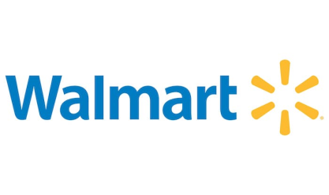
Wallmart
Walmart Canada a găsit o soluție pentru gestionarea facturilor și plăților transportatorilor terți prin utilizarea tehnologiei blockchain. Înainte de implementarea sistemului, erau frecvente discrepanțele de date în procesul de facturare și plata transportatorilor, ceea ce cauza întârzieri și costuri suplimentare. Soluția implementată de Walmart Canada a fost crearea unei rețele blockchain, care a permis automatizarea procesului de gestionare a facturilor și plăților. Rețeaua a fost creată în parteneriat cu DLT Labs și a implicat participarea transportatorilor cheie, cum ar fi Bison Transport. Rezultatele au fost foarte bune: astfel, înainte de implementarea sistemului, peste 70% dintre facturi erau contestate, dar acum mai puțin de 1% din facturi au discrepanțe, ceea ce a dus la eliminarea întârzierilor și la o creștere a satisfacției transportatorilor cu serviciile oferite de Walmart Canada.

Slide 9
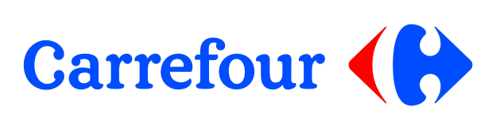
Carrefour
Carrefour a implementat tehnologia blockchain în sectorul alimentar. Împreună cu ferma Avicola Rojiște din județul Dolj, pentru ouă de la găini hrănite doar cu furaje care nu conțin organisme modificate genetic. Fiecare cutie de ouă are un cod QR pe care clienții îl pot scana pentru a afla informații despre originea și calitatea produselor. Ferma Avicola Rojiște livrează lunar 75-100% din producția de ouă, respectiv 200.000 de ouă, către Carrefour. Gabriela Rădulescu, director calitate în cadrul Carrefour România, a declarat că aplicația blockchain permite clienților să afle detalii despre animalele de la care provin ouăle și despre condițiile în care acestea sunt crescute și hrănite. Compania intenționează să implementeze tehnologia blockchain și pentru alte produse, precum peștele, în următorii cinci ani.

Slide 10
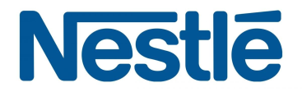
Nestle
Nestle a extins utilizarea tehnologiei blockchain IBM Food Trust la brandul său de cafea Zoegas. Compania a lansat ediții selecte de boabe și cafea măcinată Zoegas în Suedia, care fac parte din gama „Summer 2020”. Prin datele înregistrate pe blockchain, consumatorii pot urmări traseul cafelei de la locurile de cultivare la fabrica Zoegas, unde boabele sunt prăjite, măcinate și ambalate. Prin scanarea codului QR de pe ambalaj, utilizatorii pot accesa informații despre producători, momentul recoltării, perioada de prăjire și alte date relevante. Nestle utilizează tehnologia blockchain încă din 2017 și a diversificat utilizarea acesteia pentru a spori transparența și sustenabilitatea produselor sale.

Slide 11
Bibliografie
https://rria.ici.ro/wp-content/uploads/2021/06/art._Marin.pdf
https://hbr.org/2022/01/how-walmart-canada-uses-blockchain-to-solve-supply-chain-challenges
https://www.zf.ro/companii/retail-agrobusiness/carrefour-a-implementat-tehnologia-blockchain-in-sectorul-alimentar-20050405
https://www.nestle.com/media/news/nestle-blockchain-zoegas-coffee-brand

